Slide 1


从零开始做运营
拥有九年运营经验的知乎大神手把手教你做互联网运营
作者：@张亮-zhangleo 读书笔记：@沈晓马

Slide 2
一入运营深似海 ，从此休假是路人 !
入职1周
入职2周
入职3周
入职4周
一张图告诉你如何快速入门产品运营

Slide 3

运营的重要性
如果把产品当做一个婴儿，那么产品与运营的职责划分就是：产品负责生孩子，运营负责养孩子。要是只把孩子生出来，不知道怎么养有个毛用？！
运营的定义
一切能够帮助产品进行推广、促进用户使用、提高用户认知的手段。

Slide 4
运营的目标
让产品活的更好、更久！这和抚养婴儿的目标是一样的，对不对？
运营前
运营后
80%
20%
使用用户
流失用户
80%
20%

Slide 5
运营的核心任务
增大流量
维系用户
推广、扩散、营销、活动
活跃与留存，发现高价值用户

Slide 6
运营工作的分类
运营工作会涉及到三个层面，分别是：内容运营，活动运营，用户运营。
内容运营
用户运营
活动运营

Slide 7
运营工作之内容运营
定义：内容运营是指通过创造、编辑、组织、呈现产品内容，从而提高互联网产品的内容价值，制造出对用户的黏着、活跃产生一定促进作用的运营内容。
核心目标：持续制作对用户有价值的内容；根据KPI降低或提高用户获取内容的成本；协助产品获利
具体工作内容：①采集或原创内容；②编辑审核与推荐；③专题制作；④寻找目标用户；⑤根据数据和用户反馈，进行调整与优化

Slide 8
运营工作之用户运营
定义：用户运营是指以产品的用户活跃、留存、付费为目标，依据用户需求，制定运营方案甚至是运营机制。
核心目标：开源（新用户拉动），节流（防止流失与流失挽回），维持（已有用户的留存），刺激（促进用户活跃甚至向付费转化）
具体工作内容：①掌握已有用户的用户结构；②了解用户的规模以及增长或衰退情况，并进行适当的用户分级，新用户多少、老用户多少、每日增长规模多少；③掌握产品的用户行为数据，知道用户为什么来，为什么走，为什么活跃，为什么付费

Slide 9
运营工作之活动运营
定义：活动运营是指通过开展独立活动、联合活动，拉动某一个或多个指标的短期提升。
核心目标：花少钱办大事儿
具体工作内容：策划活动。包括：①撰写活动文案；②设计活动流程；③制定活动规则；④预估活动成本；⑤预期活动收益；⑥统计活动效果；⑦提出改进措施

Slide 10
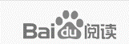
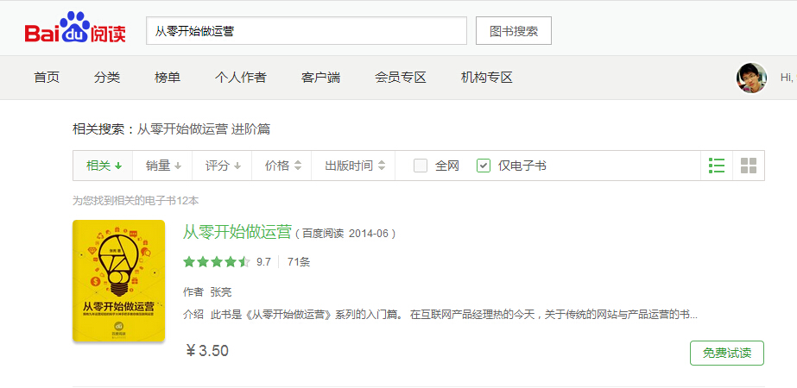
还没看够？「百度阅读」搜索一下吧！

Slide 11

每天一个精品读书笔记PPT 让你爱上阅读！

Slide 12
你也想免费得到出版社赠书做PPT读书笔记？
1
2
3
4
购买99元
网易云课堂
PPT在线课程
购买后去微博
私信@秋叶
要福利QQ群号
新浪微博晒作业被老师肯定奖励内部选书
出版社寄书到后约@时间卡片 晒读书PPT
友情提示：马上就去新浪微博
1、关注@时间卡片 ，可以看到其它学员读书PPT制作约定
2、关注@读书笔记PPT，可以看到其它学员已经提交的读书PPT
3、搜#和秋叶一起学PPT#标签，可以看到其它学员已经提交的作业PPT
4、国内主流出版社都已经和@秋叶 老师合作，有本事，不花钱好书随时让你选！

Slide 13


#和秋叶一起学PPT#
学员暑假读书笔记158号
你也想做？请马上@时间卡片 约定
我们免费指导你做出好读书笔记PPT！
和 秋叶 一起学PPT
搜
网易云课堂
秋叶
网易云课堂最受欢迎的付费职场课

